Slide 1


Alcaldía de Santiago de Cali
Departamento Administrativo de Planeación Municipal
Alcaldía de Santiago de Cali
Departamento Administrativo de Planeación
Evaluación del
Sistema Municipal de Planeación de Santiago de Cali. 1998-2008
Evaluación realizada por la Universidad del Valle, Grupo de Investigación en Gestión y Evaluación de Programas y Proyectos de la Facultad de Ciencias de la Administración.
Octubre – Diciembre del 2009.

Slide 2
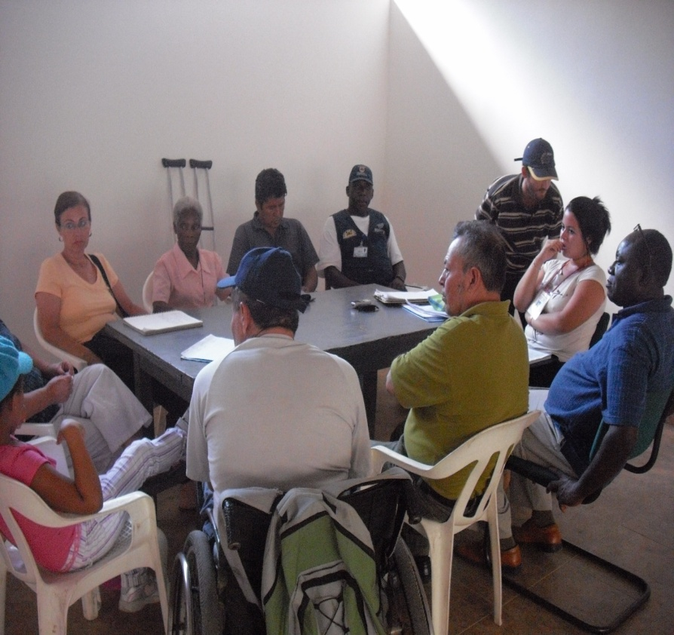
MONTO DEL SITUADO FISCAL
Departamento Administrativo de Planeación
Durante el período 1998 a 2008 Cali ejecuto 147.985 millones del situado fiscal entre las 22 comunas y 15 corregimientos.

Slide 3
SITUADO FISCAL 1998-2008 POR
COMUNA (Millones)
Departamento Administrativo de Planeación

Slide 4
SITUADO FISCAL 1998-2008 POR CORREGIMIENTO (Millones)
Departamento Administrativo de Planeación

Slide 5
INVERSIÓN DEL SITUADO FISCAL
POR PLANES DE DESARROLLO
Departamento Administrativo de Planeación

Slide 6
AREAS DE INVERSIÓN DEL
SITUADO FISCAL EN CALI
Departamento Administrativo de Planeación

Slide 7
RESUMEN SOBRE LOS PLANES
DE DESARROLLO DE COMUNAS
Y CORREGIMIENTOS
Departamento Administrativo de Planeación
Los planes de desarrollo realizados y ejecutados (1998-2000, 2001-2003 y 2004-2007 y 2008-2011) en las comunidades tienen deficiencias técnicas en su elaboración (diagnostico, identificación y selección, y priorización de problemas) que afectaron su posterior ejecución.
Diseño: Algunas deficiencias se deben a la debilidad técnica de líderes y funcionarios en las comunas, insuficiente capacitación y soporte técnico.
Las debilidades en el seguimiento y evaluación tanto de planes de desarrollo como de los proyectos contribuyen a la ineficacia de la planeación. Las comunidades tienen un papel muy débil en seguimiento y evaluación.

Slide 8
Departamento Administrativo de Planeación
La selección de proyectos es uno de los aspectos más débiles del Sistema Municipal de Planeación debido a la continua inclusión de proyectos que no corresponden al Plan de desarrollo (problemas acordados a intervenir).
Las dependencias han afectado las prioridades comunitarias del situado Fiscal y por tanto los planes de desarrollo mediante estimular practicas como el “peso-50” que afectan negativamente la planificación comunitaria.
La inversión del Situado Fiscal a través de los proyectos no se focaliza en los planes de desarrollo sino en multitud de pequeños problemas. Se dispersan los recursos y disminuye las posibilidades de impacto.

Slide 9
LA SELECCIÓN Y PRIORIZACIÓN
DE PROYECTOS EN EL COMITÉ DE PLANIFICACIÓN
Departamento Administrativo de Planeación
Toma de decisiones:
- Anualmente.
- Identifica proyectos para incluirlos en el Plan Operativo Anual de Inversiones – POAI.
- Presencia de múltiples intereses que inciden en la inversión del Situado Fiscal Territorial del Plan de desarrollo Territorial.

Slide 10
Departamento Administrativo de Planeación
Métodos y prácticas de selección de proyectos para el POAI:
  - Acuerdos previos entre las dependencias con la práctica del “Peso-50”
  - Repartición “igualitaria” del SFT según el número de Barrios de la comuna.
  - Repartición por Sorteo entre los barrios del SFT
  - Acuerdos entre representantes de los barrios para recibir proyectos en “turnos”, debido a las limitaciones presupuestales.
  - Alianzas y coaliciones entre barrios y líderes de las JACs
Este proceso de selección de proyectos es afectado por diversos actores tales como: contratistas, concejales, políticos, ONGs y dependencias.

Slide 11
Comuna 7
Funcionamiento
Departamento Administrativo de Planeación
El comité de planificación tiene un funcionamiento continuo que se destaca por la participación de los diversos grupos comunitarios y sociales.
Presenta incidencia del Profesional Especializado y de la JAL en las decisiones del Comité de Planificación.
Hay alianzas ilegítimas con algunas JAC para favorecer intereses particulares .
Carencia de herramientas por parte de algunos integrantes de la JAC, tanto para integrar a la comunidad en los procesos de planificación, como para enfocarse en soluciones estructurales o mediano y largo plazo, coherentes con las problemáticas de la comuna.
La integración de representantes de las JAC y grupos sociales y comunitarios permitieron conformar un frente en el Comité de Planificación para generar un proceso de planeación en la comuna mas acorde con las necesidades de la comunidad.

Slide 12
Comuna 7
Instancias
Departamento Administrativo de Planeación
Se identifica el Comité de Planificación como máxima instancia de planificación en la comuna 7 y definición del Situado Fiscal Territorial. La JAL es una instancia que participa en el comité de planificación, que perdió poder con la reforma realizada por el Alcalde Jhon Maro Rodrígez. El Consejo de Planeación es una instancia que no existe, porque hay desconocimiento sobre éste, su convocatoria es casi nula, el gobierno municipal no lo ha impulsado y no está legitimado dentro de la comunidad. Se critica la ausencia de Planeación Municipal en el Comité de Planificación para orientar las discusiones sobre los planes de desarrollo y el SFT en la comuna.

Slide 13
Comuna 7
Participación
Departamento Administrativo de Planeación
Se identifica una participación activa en el Comité de Planificación de la comuna 7, hay representación de las 13 Juntas de Acción Comunal, tres representantes de la JAL y los representantes del comité ambiental, el sector educativo, el deportivo, el étnico, salud, tercera edad, el de jóvenes. Se considera que la participación de algunas organizaciones sociales y comunitarias se enfoca en buscar proyectos para ser contratadas y no para buscar beneficios para la comunidad que representan.
Los líderes no activos en el Sistema Municipal de Planificación Territorial ven limitadas sus posibilidades de integrarse como representantes de grupos sociales y comunitarios por los criterios consignados en la normatividad. La comunidad en general no tiene una activa participación tanto por la falta de interés de ésta, como por los intereses o dificultades de las JAC para realizar el proceso de promoción de los espacios para la planeación territorial.

Slide 14
Comuna 7
Opinión Pública
Departamento Administrativo de Planeación
Se resalta la importancia del Sistema de Planificación Local para definir con la comunidad los lineamientos del territorio, pero se critica las actuaciones de sus instancias y actores tanto comunitarios como gubernamentales porque no se enfocan en una planeación de procesos sino coyuntural, influenciada por intereses particulares y económicos.

Slide 15
Comuna 7
Situado Fiscal
Departamento Administrativo de Planeación
Durante el periodo estudiado (1998-2008) se ejecutaron mayores montos de inversión en educación (1825millones ) y deporte y recreación (1659 millones). El problema de inseguridad no fue atendido en este plan de desarrollo (1998-2000) a pesar de estar incluido como uno de los problemas prioritarios. Los problemas priorizados en el plan de desarrollo (2001-2003) como “Inadecuado, manejo del medio ambiente e Insuficiente cobertura de salud”, no recibieron atención durante la implementación de este plan de desarrollo.

Slide 16
Departamento Administrativo de Planeación
La comunidad considera que el Situado Fiscal Territorial no es suficiente para satisfacer las necesidades de la comunidad, se critica la incidencia del Profesional Especializado, la JAL y algunos delegados de las JAC, para definir la destinación del SFT y la forma en que se enfocan las soluciones o proyectos, las cuales no son prioritarias para la comunidad y se centra muchas veces en ciertos sectores o barrios de la comuna dejando por fuera a otros.

Slide 17
Comuna 7
Revisión de Actas
Departamento Administrativo de Planeación
La revisión de Actas del Comité de Planificación de la Comuna 7 permite constatar que las Instancias que participaron regularmente en el Comité durante el desarrollo del PODAI en el año 2004 y 2007 son la JAL y las JAC; la asistencia es de 14 participantes en el 2004, en el 2007 no hay lista de asistencia. Existe evidencia que permite determinar que para la toma de decisiones se consultó previamente el Plan de Desarrollo de la Comuna; existe coherencia de los proyectos con el acta, la resolución del CALI y la resolución de la JAL. El mecanismo a través del cual se priorizaron los proyectos es por mayoría de votos. Solo el acta del año 2007 cuenta con las firmas de los asistentes.

Slide 18
Comuna 7
Planes de Desarrollo
Departamento Administrativo de Planeación
Al revisar la coherencia entre los Planes de Desarrollo y los problemas priorizados en ellos durante los 3 períodos analizados (1998-2000, 2001, 2003, 2004-2007) en general se observa: a) Debilidad técnica en la identificación, formulación y priorización de problemas. b) Insuficiencia o inexistencia de diagnósticos. c) Frecuente incoherencia entre los proyectos con los planes de desarrollo. d) Dispersión de recursos en múltiples problemáticas no focalizadas. e) La identificación y selección de los proyectos a incluir en el POAI no obedece a mecanismos técnicos sino a múltiples criterios y percepciones de los actores participantes.

